Slide 1
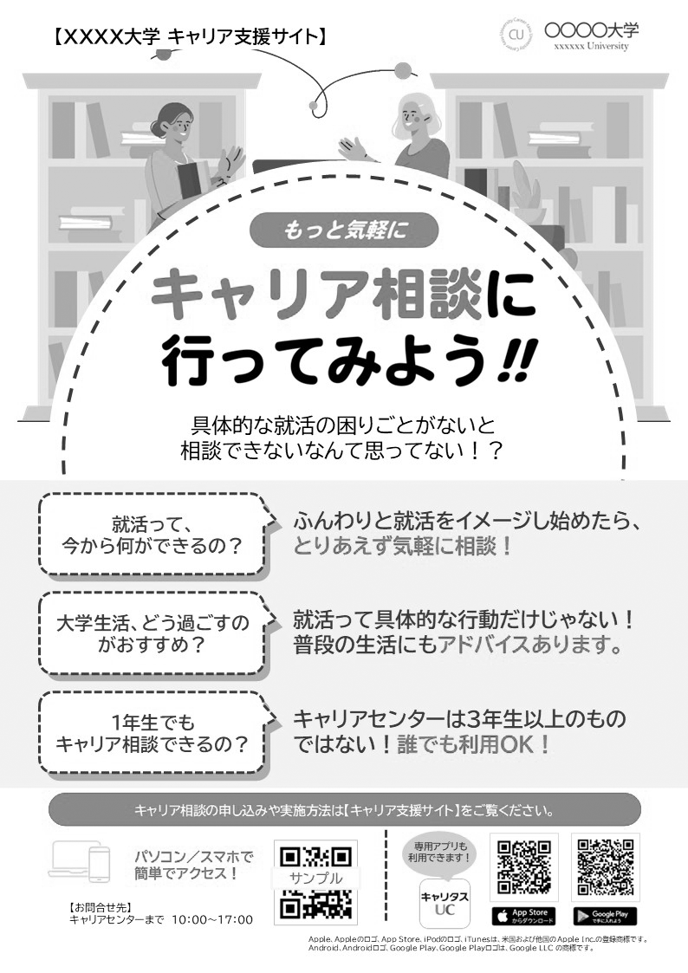
次ページのチラシをA4サイズでプリントアウトして
学生に配布してください。
【変更できる箇所】
①名称：学校名・学校で設定したキャリタスUCのサイト名に変更してください。
②ロゴ：学校ロゴを追加できます。不要な場合は削除してください。
③リード文：任意のリード文に変更可能です。
④コンテンツ：任意のタイトル・本文に変更可能です。
⑤サイト名：学校で設定したキャリタスUCのサイト名に変更してください。
⑥-01フリー：学生画面へのログインURLのQRコードに差し替えてください。
（ない場合は、フリースペースとして自由にお使いください）
⑥-02フリー：キャリタスUCアプリへの誘導をする場合は、このままご利用ください。
（アプリへの誘導が不要な場合は、フリースペースとして自由にお使いください）
※そのほかの箇所は変更できませんので、そのまま印刷してください。
①
②
③
④
⑥-02
※アプリへの誘導を掲載する際は、注釈まで必ず入れるようにしてください。
⑤
⑥-01
⑥-01、⑥-02はフリーエリアとして、任意で変更いただけます

Slide 2




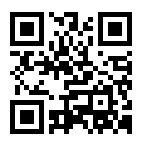
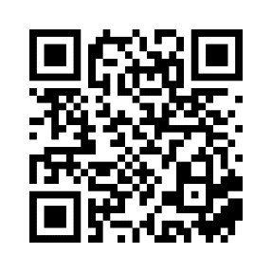
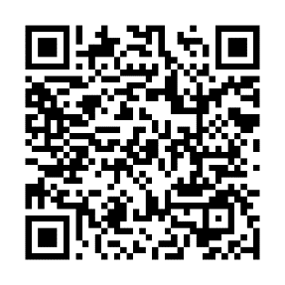



【XXXX大学 キャリア支援サイト】
具体的な就活の困りごとがないと
相談できないなんて思ってない！？
就活って、
今から何ができるの？
ふんわりと就活をイメージし始めたら、
とりあえず気軽に相談！
大学生活、どう過ごすのがおすすめ？
就活って具体的な行動だけじゃない！
普段の生活にもアドバイスあります。
1年生でも
キャリア相談できるの？
キャリアセンターは3年生以上のものではない！誰でも利用OK！
キャリア相談の申し込みや実施方法は【キャリア支援サイト】をご覧ください。
パソコン／スマホで
簡単でアクセス！
専用アプリも
利用できます！
サンプル
【お問合せ先】
キャリアセンターまで 10：00～17：00
Apple、Appleのロゴ、App Store、iPodのロゴ、iTunesは、米国および他国のApple Inc.の登録商標です。
Android、Androidロゴ、Google Play、Google Playロゴは、Google LLC の商標です。

